Slide 1
Géopolitique de l’énergie et transition énergétique
avec Yvan Cliche
Chercheur en énergie, Centre d’études et de recherches internationales de l’Université de Montréal (CÉRIUM); auteur

Slide 2
Présentation
Quelques informations générales
La crise énergétique en Europe
Les grandes tendances internationales en énergie
Le positionnement du Québec et d’Hydro

Slide 3
Bloc 1-2022 = la pire crise énergétique de l’histoire moderne
Elle aura des conséquences, majeures, à long terme.
Une série d’événements uniques :
-Baisse drastique des volumes de gaz russe vers l’Europe -Sanctions contre l’énergie russe -Prix plafond sur le pétrole russe -Utilisation historique des réserves de pétrole (E-U, AIE) -Interventions des gouvernements pour atténuer la hausse des prix (Europe) -Changements profonds commerce énergétique mondiale (Russie, Europe, Inde, Chine) -Inflation Reduction Act (E-U), RePower EU (Europe)
Notes:
Utilisation des réserves en 2022.

Slide 4
Années 1970
Crise pétrolière uniquement (embargo de l’OPAEP/1973, Iran/1979) : -Explosion des prix du pétrole = crise économique majeure des années 1980 -Mise en place d’un Strategic Petroleum Reserve (E-U) -Création de l’AIE (Paris) -Troupes au Moyen-Orient -Nucléaire en France, au Japon -L’Europe se tourne vers le gaz russe -Électrification du chauffage au Québec

Slide 5
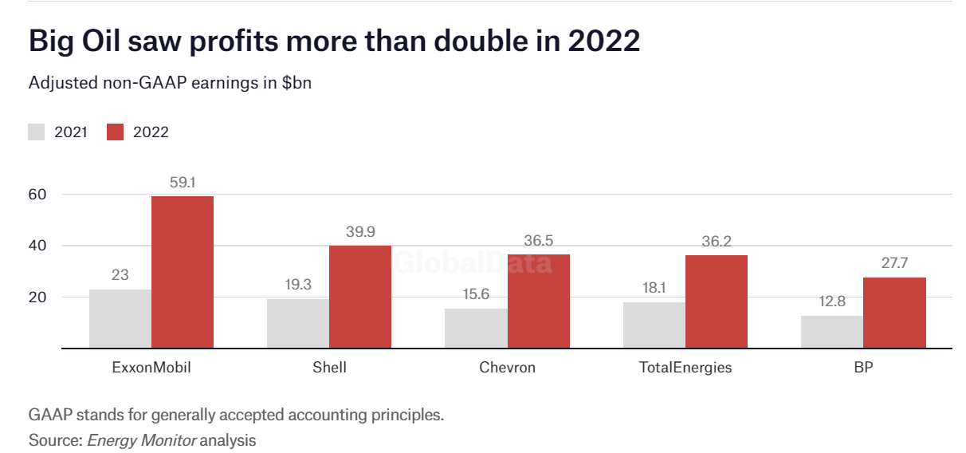
Les pétrolières en 2022 : profits records

Slide 6
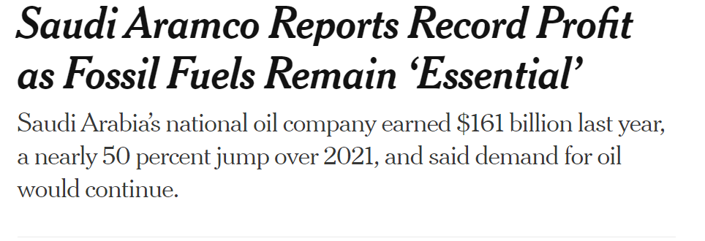
Aramco
Notes:
NYT, 12 mars 2023

Slide 7
L’énergie
ÉNERGIE PRIMAIRE
Extraite du sol
Charbon, pétrole, gaz
80% des besoins énergétiques mondiaux
Peu de changements depuis 30 ans
Québec : importe les énergies fossiles (Canada, E-U); moitié déficit commercial
ÉNERGIE SECONDAIRE
Transformée
Électricité
Hydrogène (100% carbonée présentement)
Transition = du primaire au secondaire

Slide 8
La transition…
La transition énergétique = conflit actuel entre l’approche rupture/évolutive
Transition énergétique = vers l’électricité = enjeux d’aménagement du territoire; lignes; mines
Pas une transition linéaire, mais chaotique, imprévisible.

Slide 9
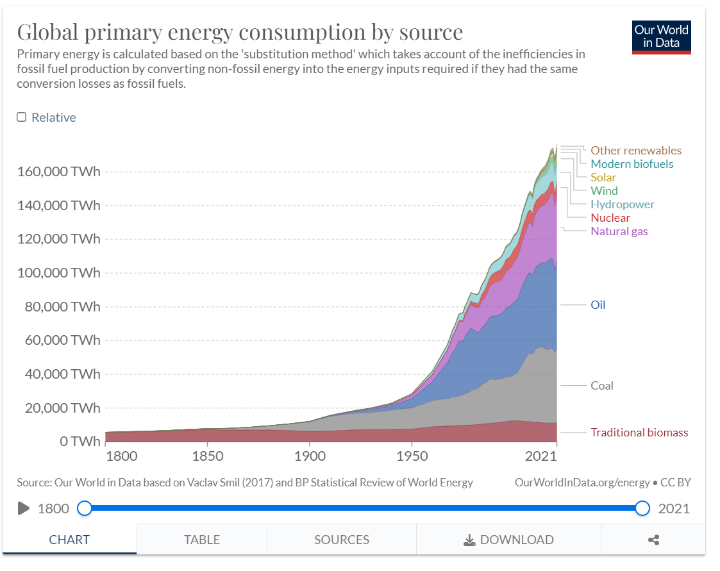
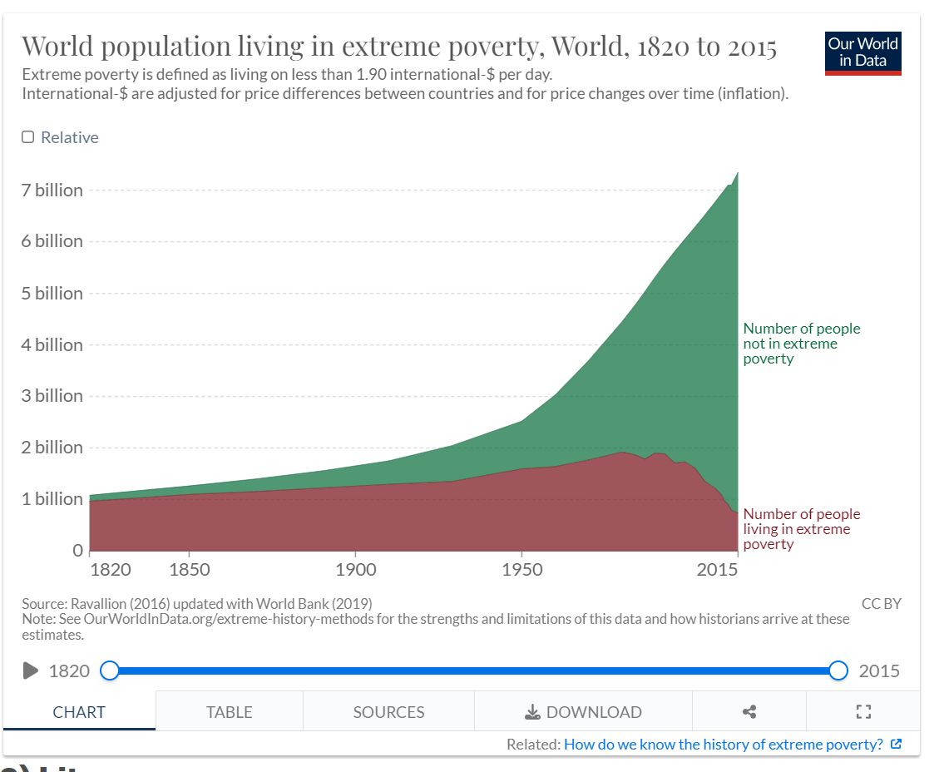
L’énergie est intimement liée à la qualité de vie Un baril pétrole = travail physique de 566 humains (journée de 8 heures)
Consommation mondiale d’énergie par source
Population mondiale sous le seuil de pauvreté (1820 à 2015)
Source : World in Data
Notes:
Chaque humain = 700 X plus d’énergie qu’au 19e siècle.

Slide 10
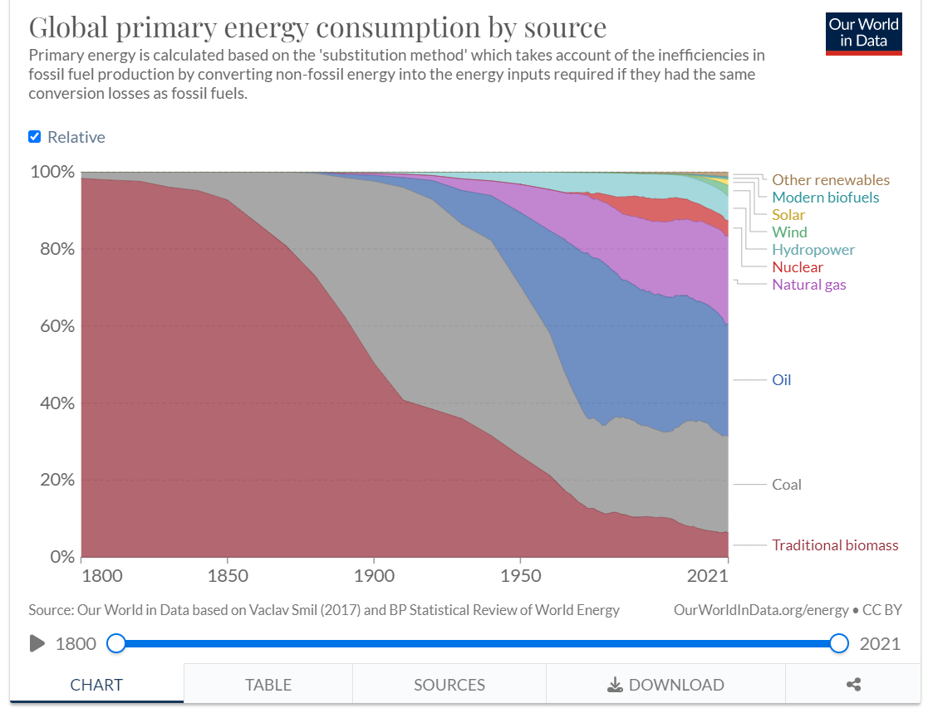
Évolution du mix énergétique
Consommation mondiale d’énergie par source

Slide 11
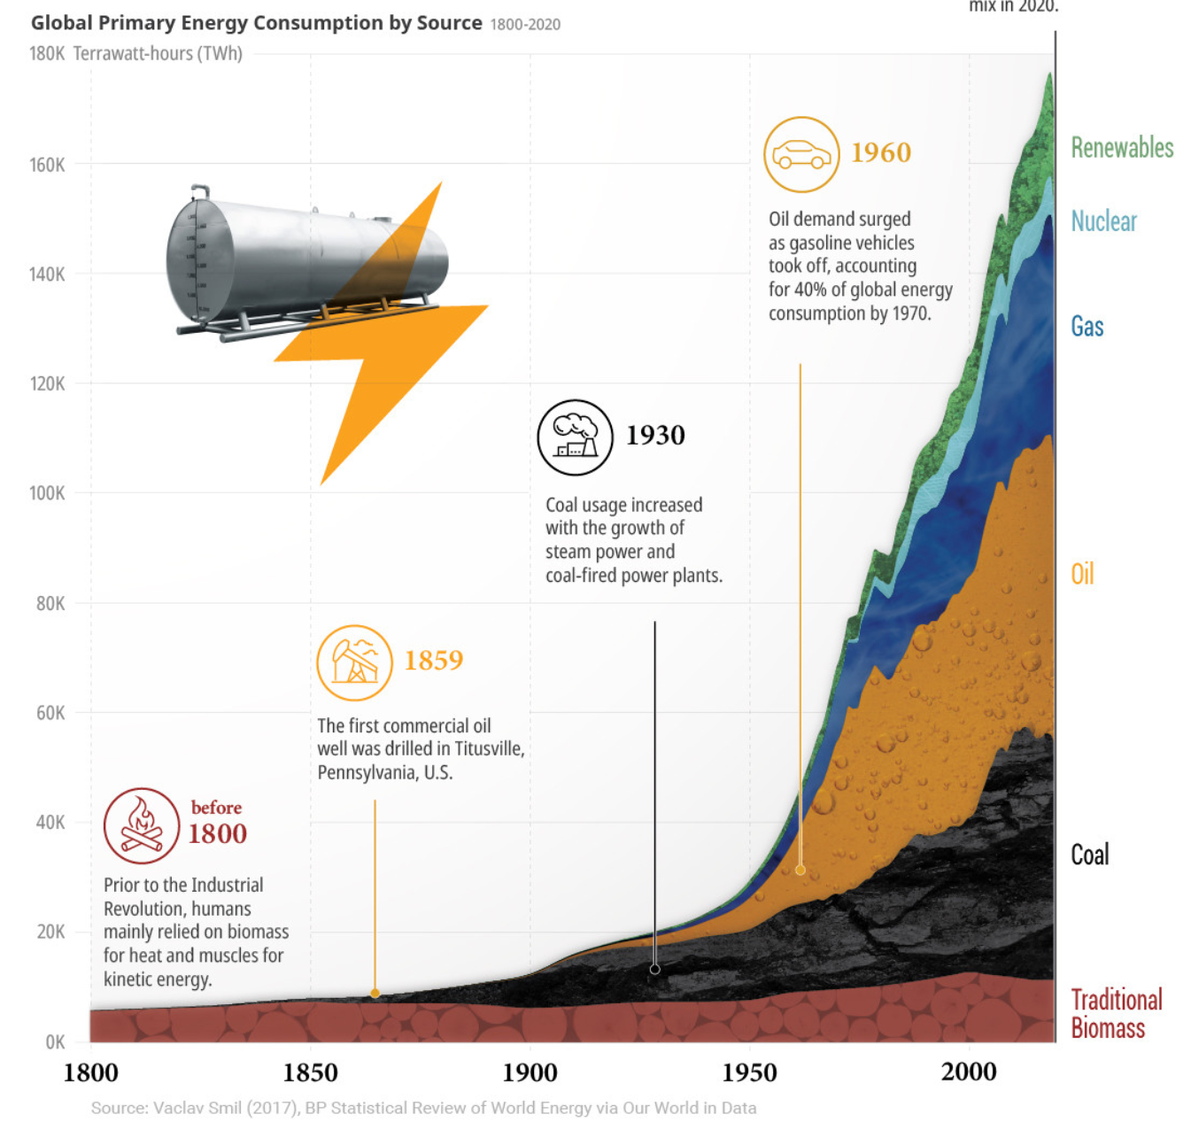
Transition ? En fait additions !
Notes:
https://www.weforum.org/agenda/2022/04/visualizing-the-history-of-energy-transitions/

Slide 12
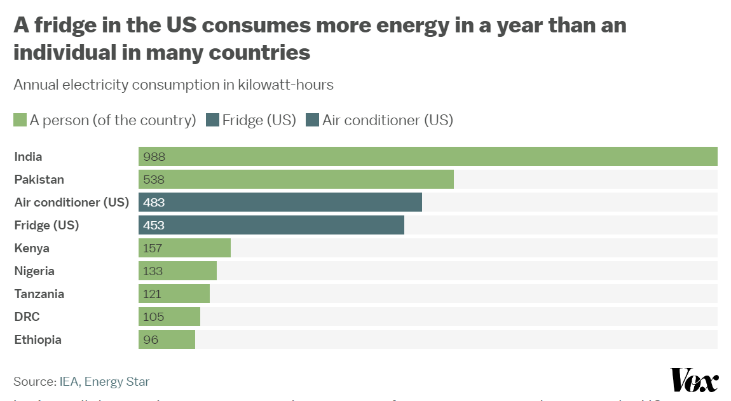
Un réfrigérateur aux États-Unis consomme plus d’énergie en un an qu’un individu dans de nombreux pays
Consommation annuelle en KWh
Un habitant (du pays)
Réfrigérateur / air climatisé (É.-U.)
Air climatisé (É.-U.)
Réfrigérateur (É.-U.)
Notes:
Pays développés responsables des CC, enjeu majeur négociations COP.

Slide 13
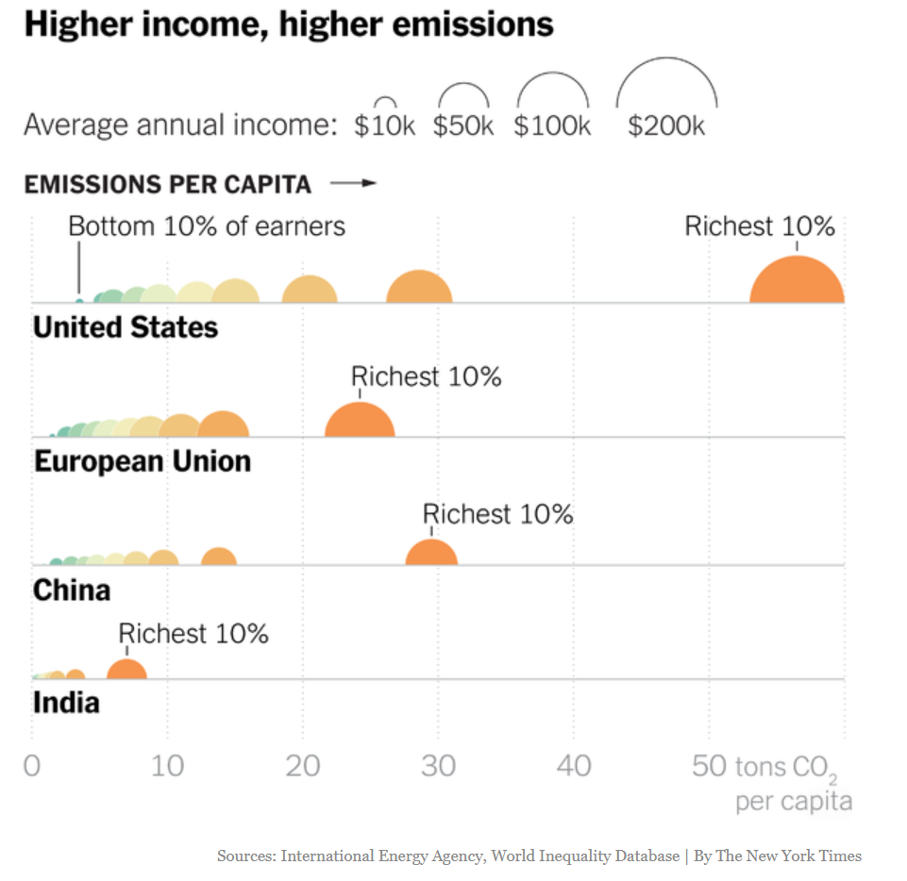

Slide 14
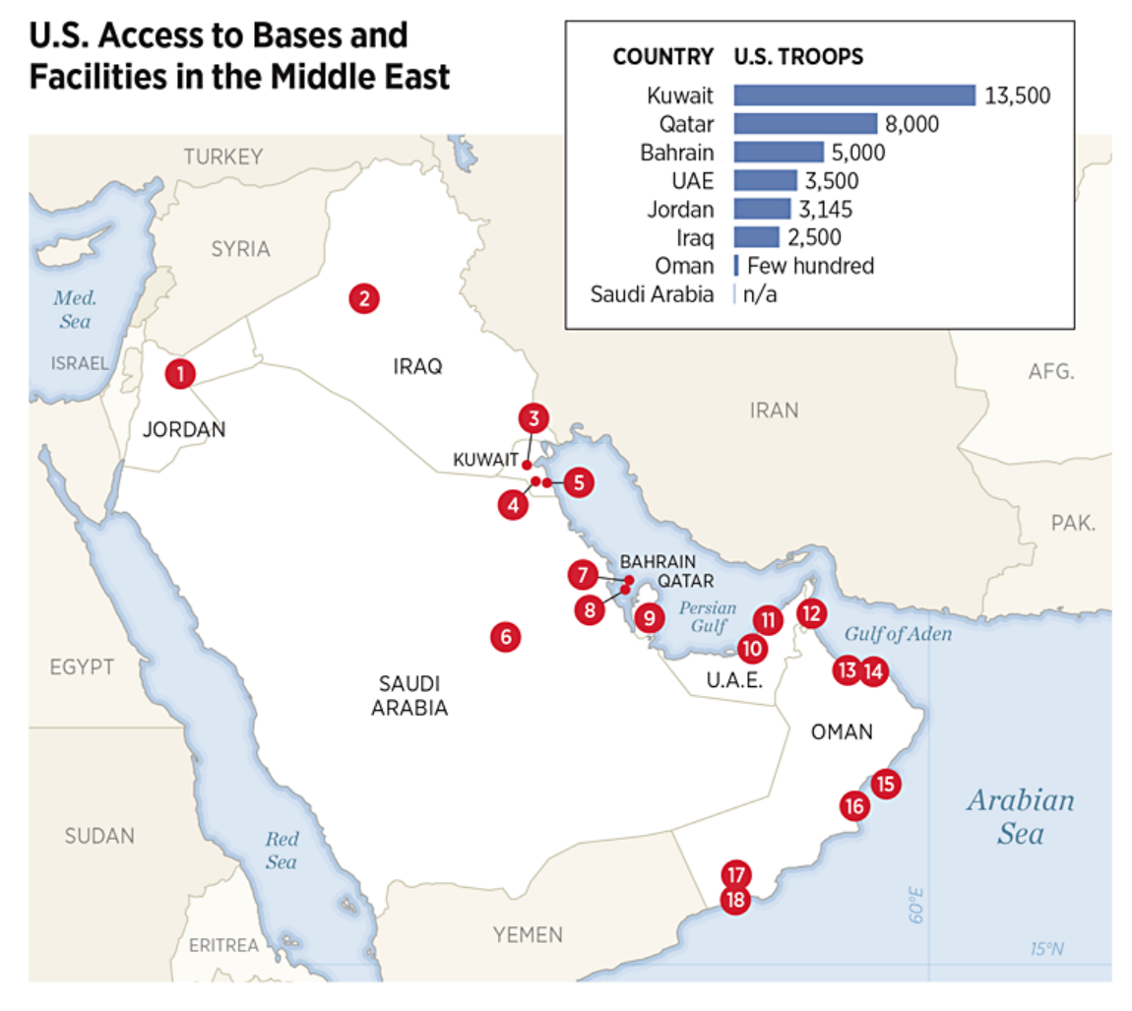
La mort du pétrole ? Marchandise la plus échangée dans le monde (tiers du transport maritime mondial); transport et pétrochimie Armée US = 100 millions/barils/an, 35 000 soldats dans le golfe Persique; Canada 4e producteur mondial
Bases et installations américaines au Moyen-Orient
Pays Troupes américaines
Source : heritage.org
Notes:
Armée US : principale institution consommatrice de pétrole au monde. Pétrole pour gagner des guerres.

Slide 15
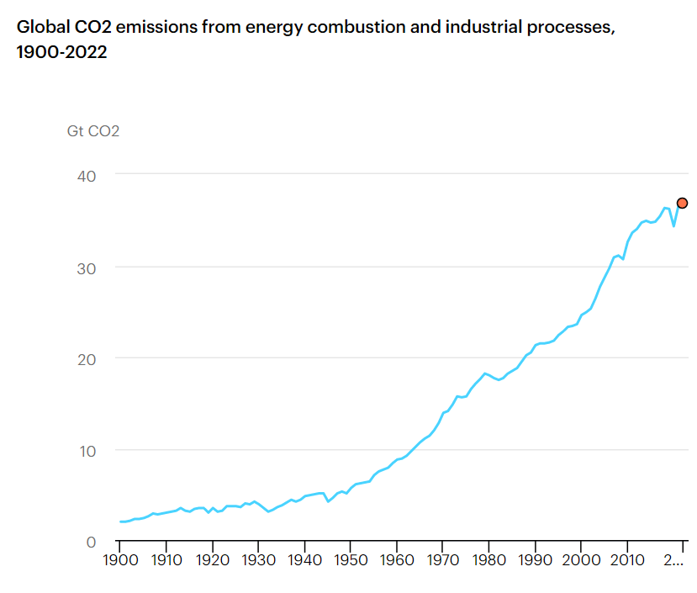
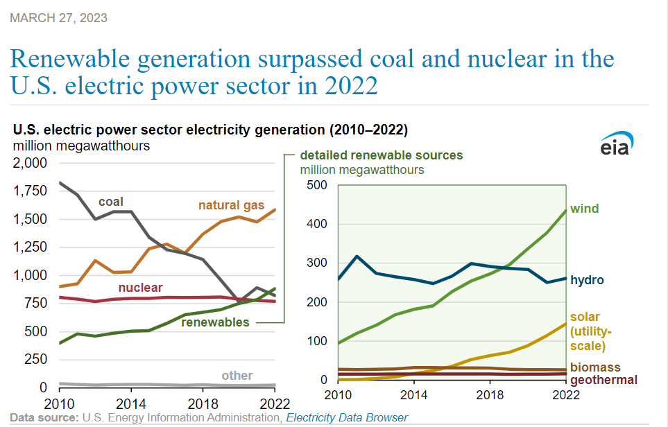
Aspects contradictoires du combat climatique (des progrès, mais pointe des GES en 2022)

Slide 16
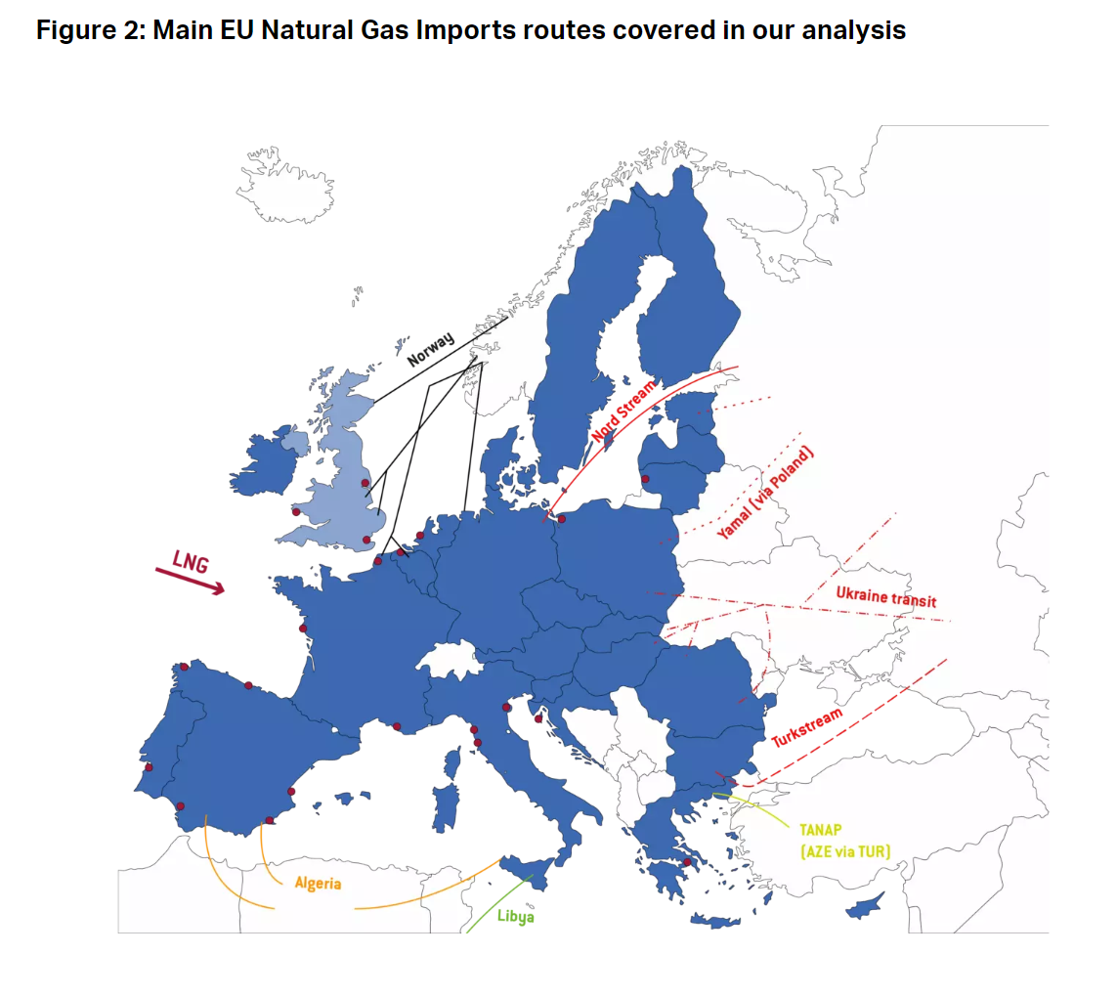
Bloc 2-Russie-Europe (gazoducs)
Principales voies d’importation de gaz naturel en Europe

Slide 17
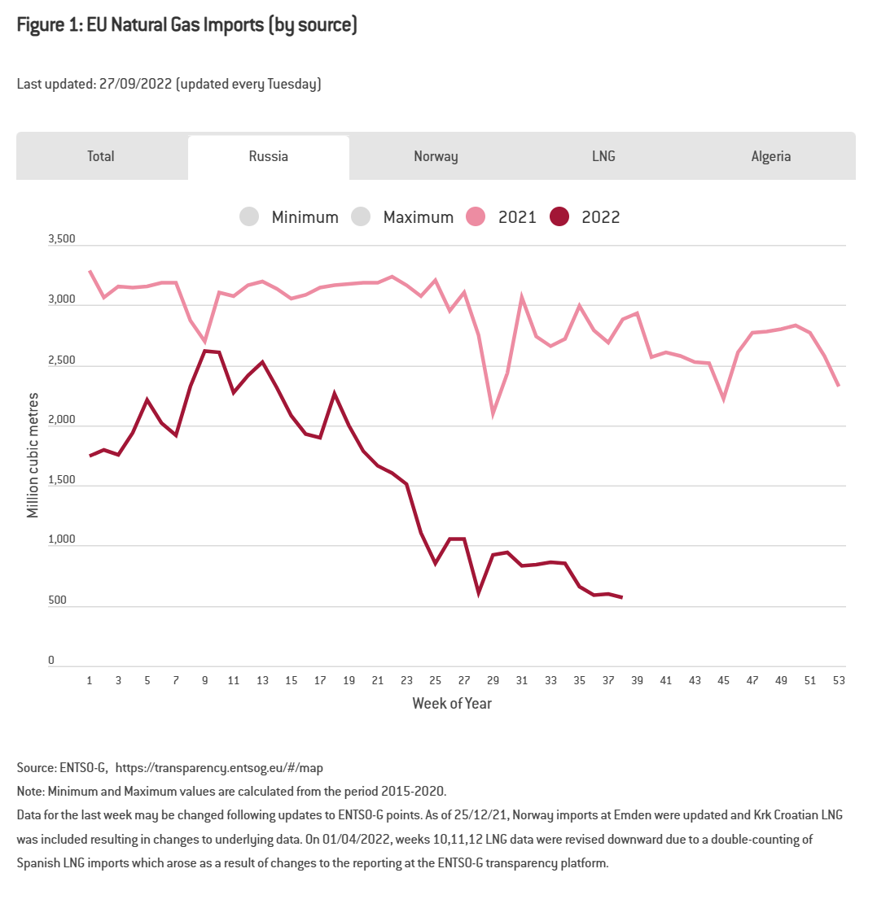
Une baisse significative des exportations russes en 2022 -45% du gaz en Europe, mais diminution de 80% en 2022 -Gaz russe de 40% à 10% (2022)
Importations européennes de gaz naturel
Notes:
Gaz : chauffage, électricité, besoins industriels

Slide 18
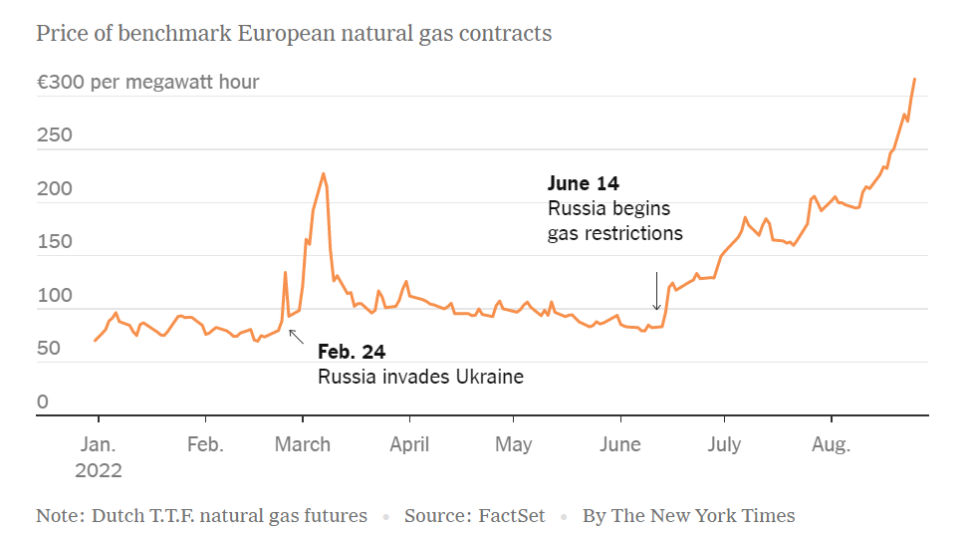
Prix de l’électricité et du gaz en Europe multipliés par 6 Aide aux ménages (700 milliards Euros depuis sept. 2021) ; sobriété est le mot phare
Prix des contrats européens de gaz naturel
Source : Rystad Energy
Notes:
Aides aux ménages/industries à presque 700 milliards Euros, hiver pas encore commencé…

Slide 19
Europe…
Température : douce en 2022-2023
Confinement en Chine, ralentissement économique
L’Europe s’en est tirée en 2022-23, mais qu’en est-il du prochain hiver 2023-2024 ?
Consommation chinoise + température ?

Slide 20
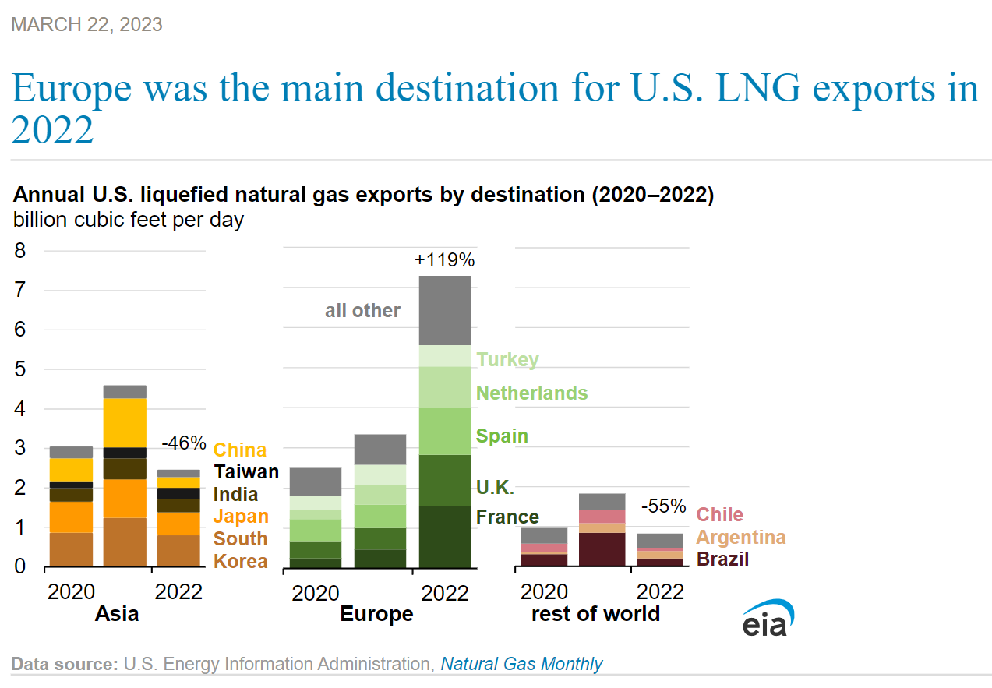
Gagnant de la crise : l’industrie américaine du gaz

Slide 21
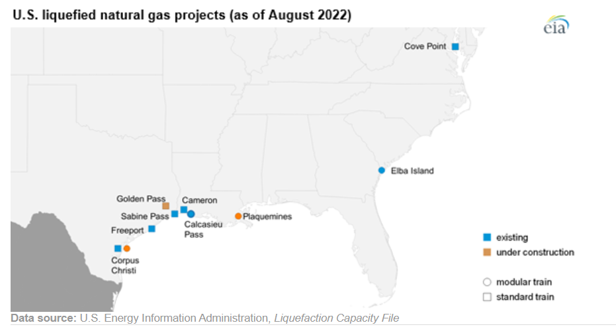
Dans le golfe du Mexique (Texas, Louisiane)
Projets américains de gaz naturel liquéfié (2022)

Slide 22
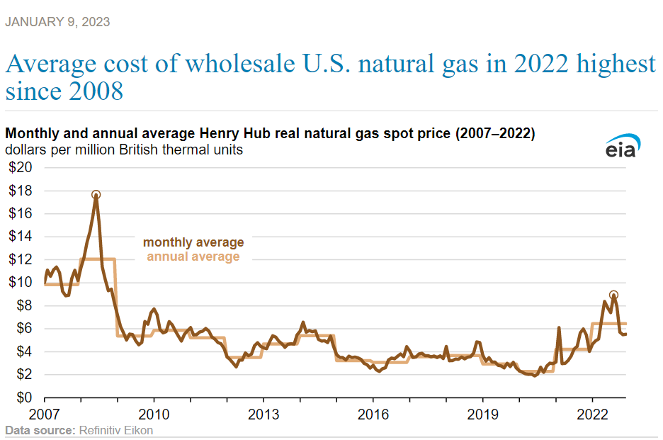
Des prix du gaz élevés aussi aux E-U

Slide 23
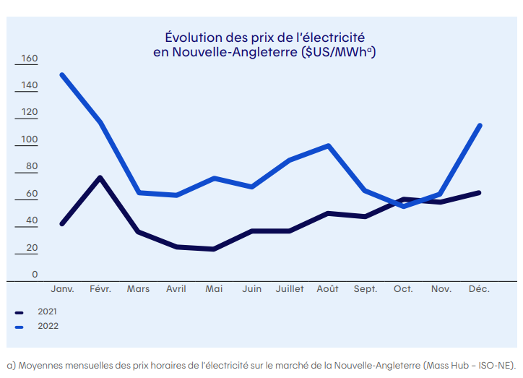
Prix plus élevés de l’électricité, donc prix plus élevés à l’exportation pour Hydro-Québec

Slide 24
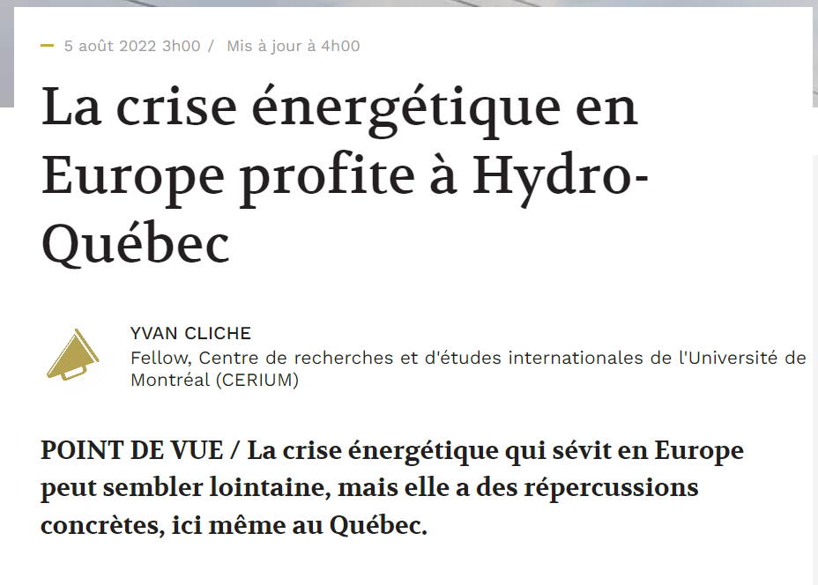
La crise profite à Hydro…

Slide 25
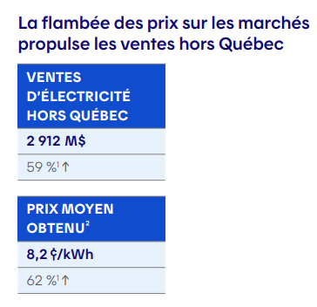
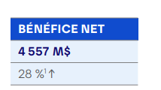
En effet : exportations accrues, des profits en hausse
Source : RAPPORT ANNUEL 2022, Hydro-Québec

Slide 26
Bloc 3-Depuis 20 ans…une révolution dans le secteur de l’énergie
Émergence des États-Unis comme puissance énergétique
Internationalisation du gaz
Percée des énergies renouvelables (ENR), éolien/solaire
Besoin majeur en minéraux pour soutenir la transition
Émergence de la Chine comme gros pays consommateur et importateur et les efforts déployés pour assurer sa sécurité d’approvisionnement (non couvert, faute de temps)

Slide 27
Depuis le 12 octobre 2022… Chronique Régis Lebeaume, La Presse, 2 février 2023

Slide 28
a) Les États-Unis, nouvelle puissance énergétique
Sentiment aux E-U en 2000 : atteint le peak oil, épuisement des ressources; pénuries de gaz fossile = il faut en importer massivement
Des terminaux d’importation de gaz se mettent en place
Et puis tout bascule…sans que personne ne l’ait vu venir !
Décennie 2010 : révolution des hydrocarbures de schiste (fracturation hydraulique/forage horizontal) change complètement la donne
Terminaux d’importation de gaz = terminaux d’exportation !

Slide 29
Hydrocarbures de schiste- fracturation hydraulique; forage horizontal
Le pétrole-gaz de schiste est resté piégé au sein de sa couche d’origine, dite « roche-mère ».
Il n’a pas encore migré vers la surface et n’a donc pas pu s’accumuler dans un réservoir.
Pour l’extraire, il faut « fracturer » la roche-mère en injectant de grandes quantités d’eau et d’additifs sous pression; le récupérer horizontalement.

Slide 31
Formations de schiste (E-U) (en gris foncé)

Slide 32
États-Unis
2009 = E-U surpassent la Russie comme premier producteur de gaz dans le monde
2018 = E-U premier producteur mondial de pétrole, dépasse l’Arabie saoudite
2022 = E-U premier exportateur mondial de gaz naturel liquéfié (GNL)
Baisse des prix du gaz naturel = plus de compétition pour Hydro (prix ont chuté de moitié !)

Slide 33
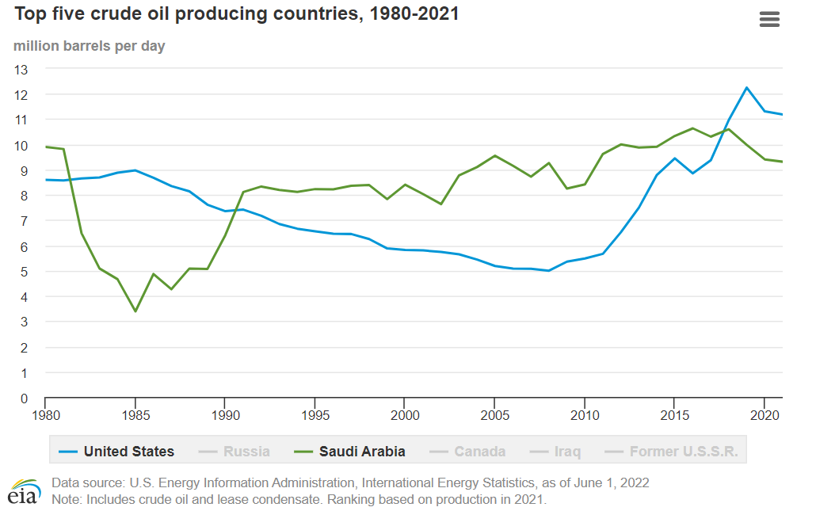
E-U, numéro 1 mondial

Slide 34
E-U, exportations de GNL

Slide 35
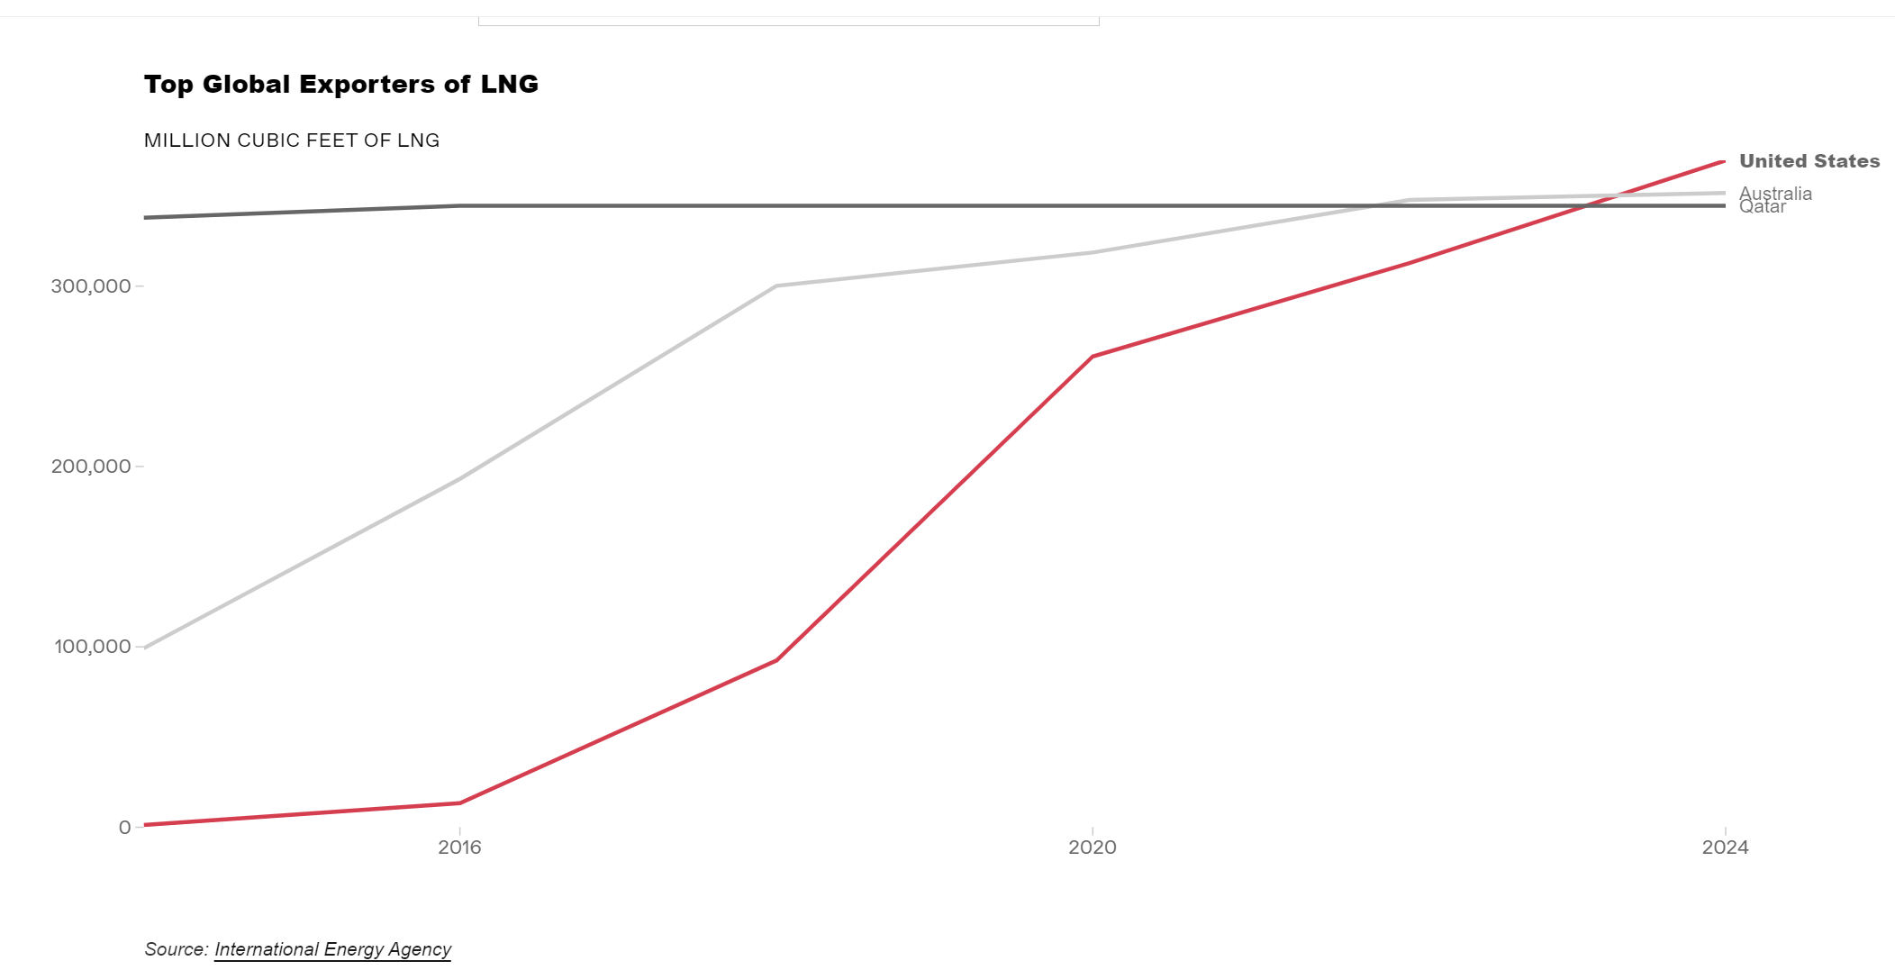
Notes:
https://www.canarymedia.com/articles/liquefied-natural-gas/how-the-lng-export-boom-clashes-with-climate-goals-visualized?_hsenc=p2ANqtz-_cY2Bb4y0cvZN-Hp-qWBdi4hzE81hDwpGfblEi_vM7TD19NEy7g-Njw14mVPSNQmYiLij6MKOV7yIStLu5x7KXpGP5oLntUqW4zhonnrcaxsqS1OM&_hsmi=244295453&campaign_id=54&emc=edit_clim_20230203&instance_id=84429&nl=climate-forward&regi_id=117049053&segment_id=124338&te=1&user_id=2e1a1f3136814c2108545b6f9ac075d7&utm_campaign=canary&utm_medium=email&utm_source=newsletter

Slide 36
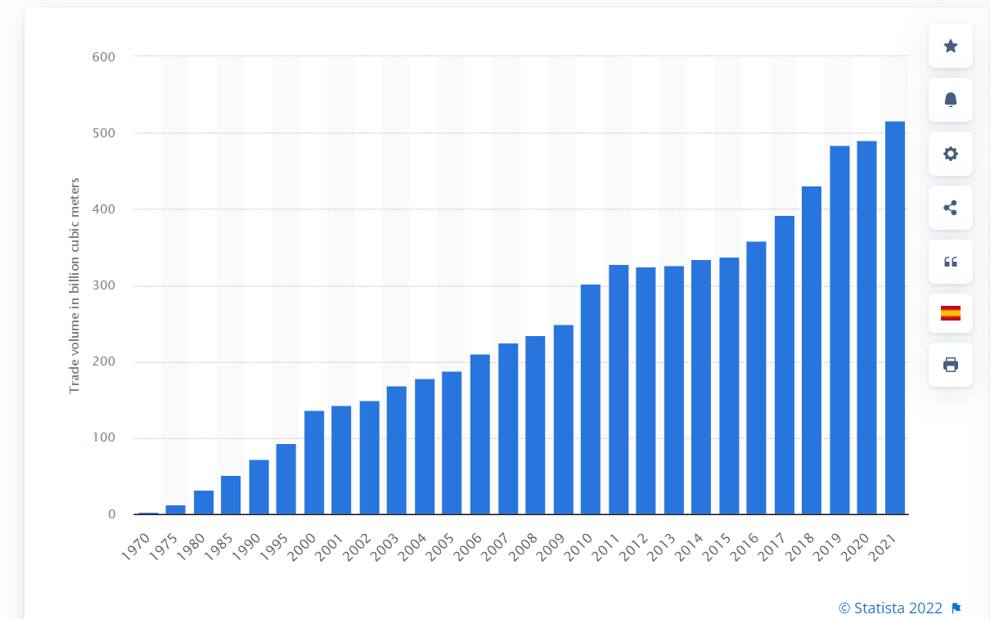
b) Internationalisation du gaz (GNL) GNL = liquéfié (-160 degrés pour son transport); accident Fukushima (2011); Canada (2025)
4X+ commerce de GNL depuis 2000
Notes:
Accident Fukushima, demande asiatique. Canada : 2025 (C-B); projet GNL Saguenay

Slide 37
Le GNL (ex: projet GNL Saguenay)
Notes:
IRIS.

Slide 38
c) La montée des énergies renouvelables, celle de l’électricité
Baisse drastique des coûts des énergies éolienne et solaire, des batteries :
mise à l’échelle de ces technologies en Chine
70 % à - 90 % dans la décennie 2010
On a maintenant les moyens de la transition !
Rupture historique, on passe de l’aspiration à la possibilité d’agir concrètement pour la transition; alternative aux fossiles

Slide 39
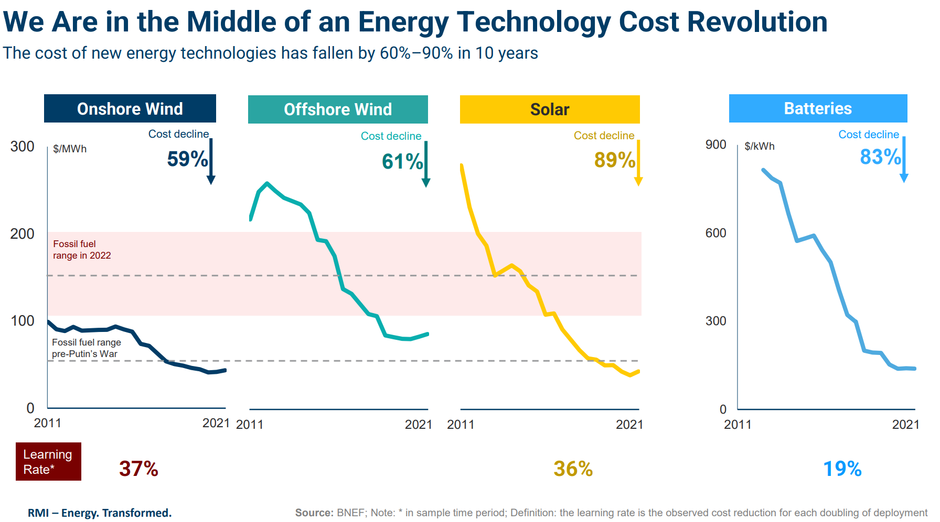
Les énergies renouvelables, du sérieux cette fois !
Notes:
L’adolescent est devenu un adulte. Mise à l’échelle par la Chine.

Slide 40
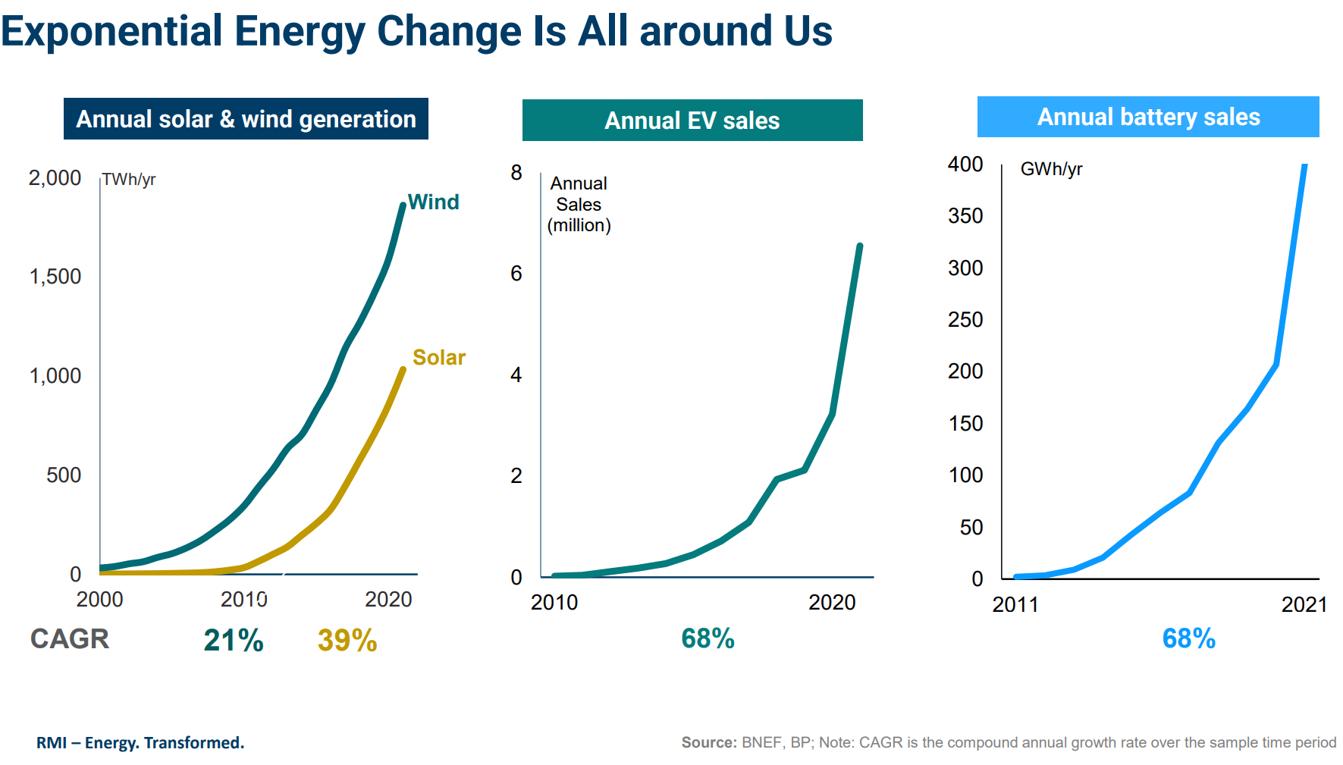

Slide 41
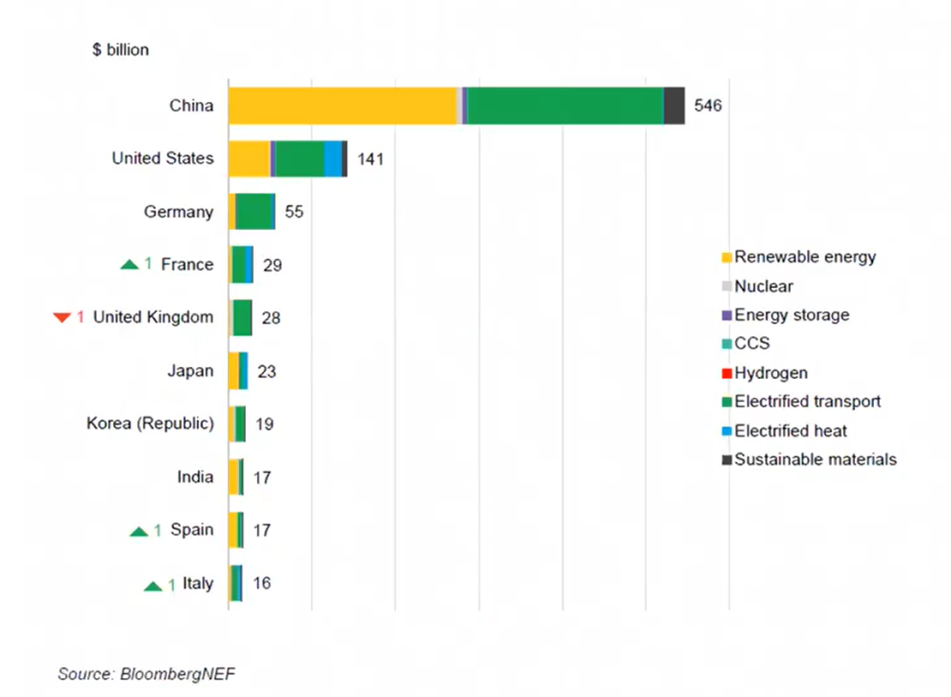
Une mouvance crée par la Chine…investissements en ENR par pays (2022); 50% du total

Slide 42
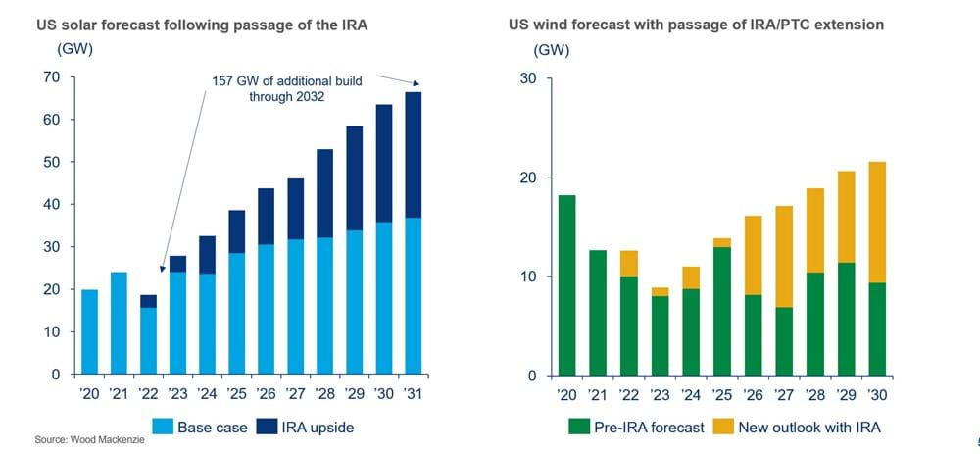
Le boom envisagé en ER suite au Inflation Reduction Act (2022)

Slide 43
Mais une géopolitique de l’électricité décarbonée : l’industrie minière
Deux enjeux :
Enjeu d’approvisionnements insuffisants (goulots d’étranglement) pour 2050 pour certains minéraux essentiels
Enjeu de la concentration/domination de la Chine dans les chaînes d’approvisionnement des minéraux
Pourquoi ?
Les véhicules électriques = demande devrait être multipliée par six d’ici 2030, exigent six fois plus de minéraux qu’un véhicule à essence
La production d’électricité de source éolienne exige 170 % plus de minéraux que la production équivalente à partir d’une centrale au gaz
Les mines prennent 10 à 15 ans, de la découverte à l’exploitation
Enjeux de gouvernance (cobalt, RD Congo)

Slide 44
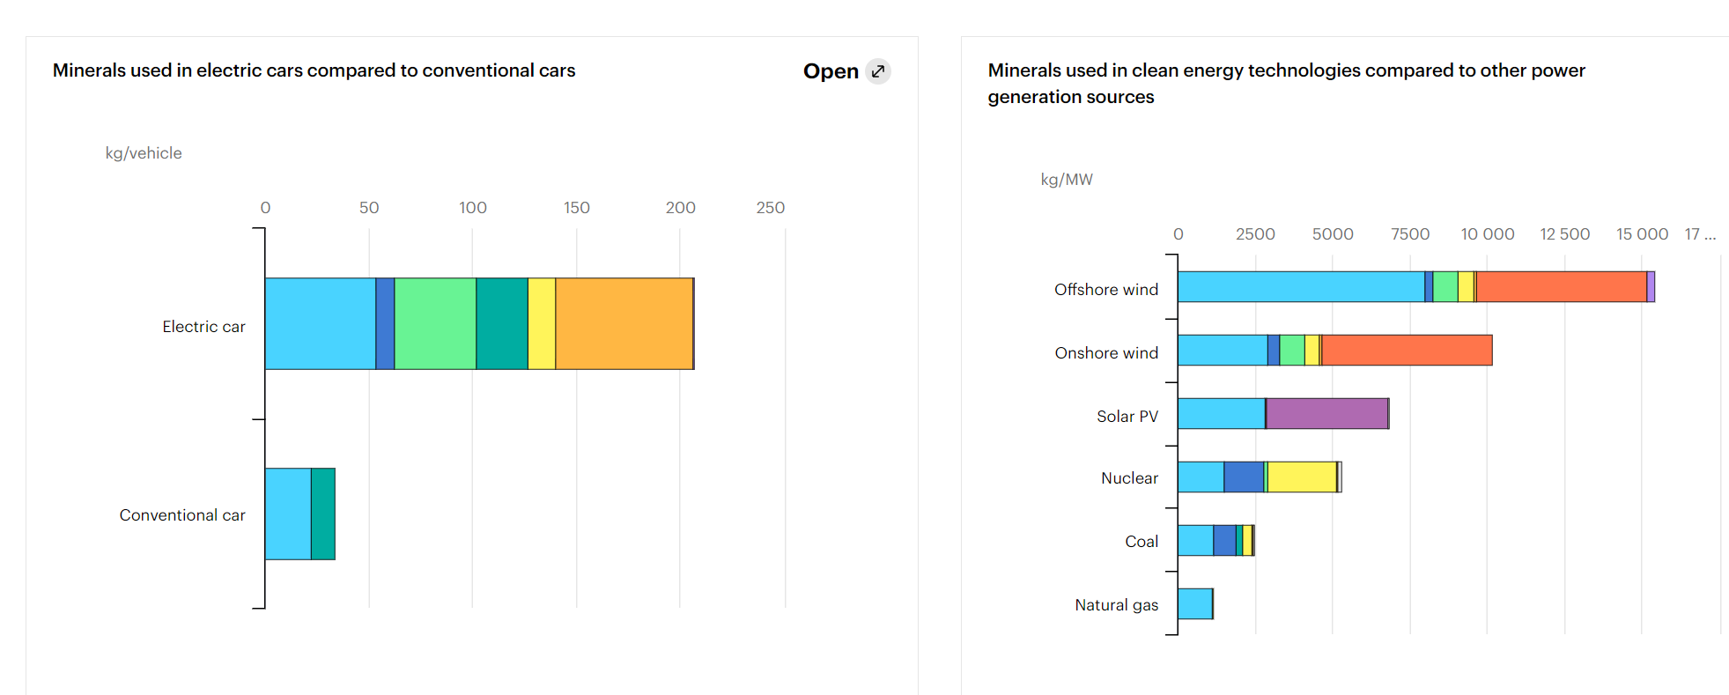
La transition, dépendance envers les minéraux

Slide 45
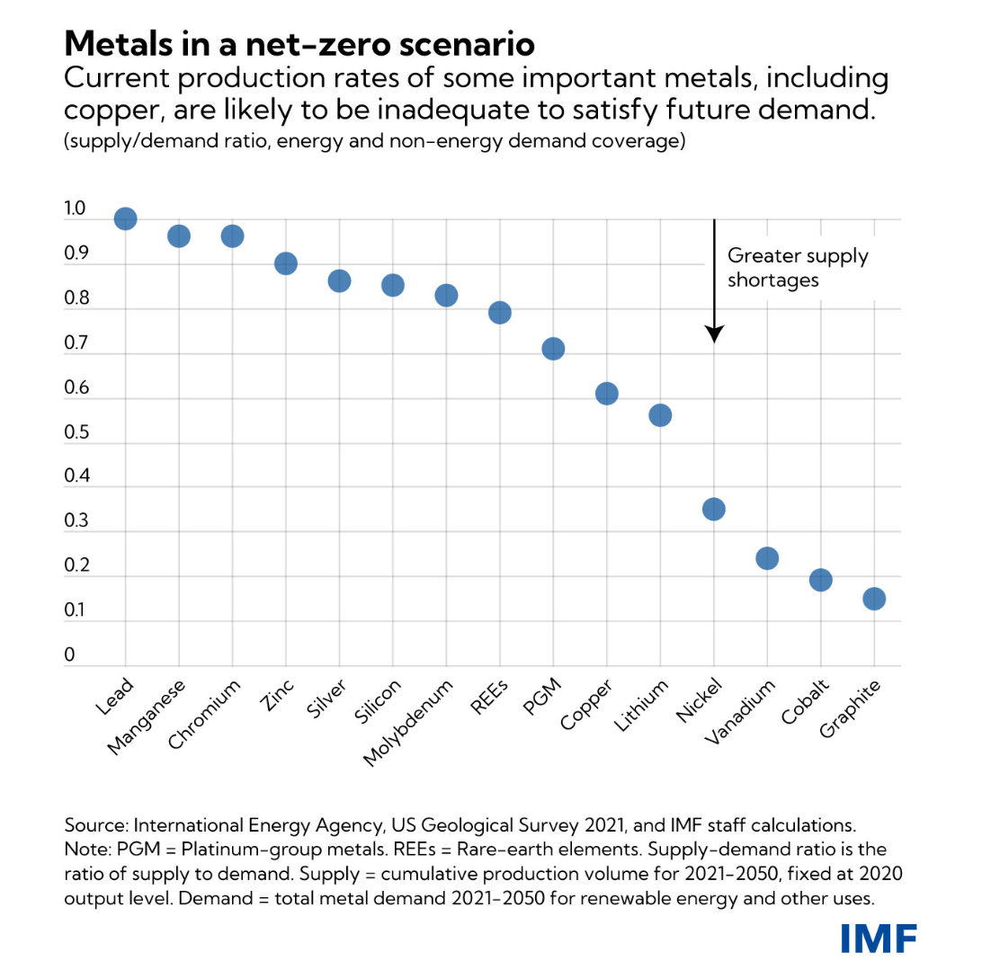
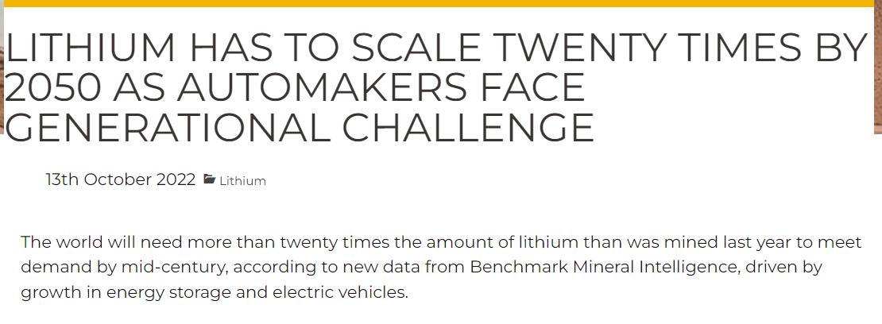
Enjeu 1- Demande mondiale pour les minéraux = pénuries prévues
Métaux dans un scénario net zéro 2050
Le taux de production actuel des métaux les plus importants, y compris le cuivre, risque fort d’être insuffisant pour répondre à la demande

Slide 46
Le cuivre, le métal de l’électrification
L’avenir du cuivre
Le déficit d’approvisionnement imminent risque-t-il de court-circuiter la transition énergétique ?
La production devrait doubler d'ici 2035.
L'écart chronique entre l'offre et la demande mondiales de cuivre devrait commencer à se creuser au milieu de cette décennie.
Au XXIe siècle, la pénurie de cuivre pourrait devenir une menace majeure pour la sécurité internationale.
Les défis que cela pose rappellent la ruée vers le pétrole du XXe siècle, mais pourraient être accentués par une concentration géographique encore plus forte pour les ressources en cuivre.

Slide 47
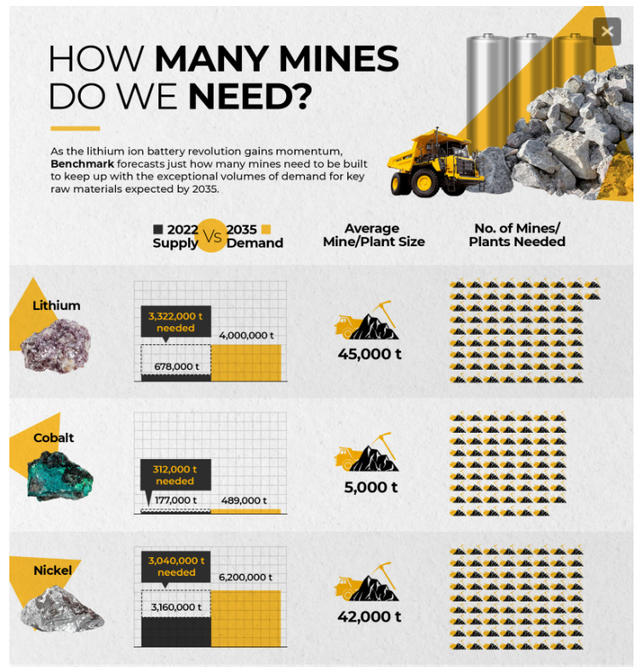
Nombre de mines requises : 336 en 10 ans !
Source : Mineral Intelligence

Slide 48
Enjeu 2-Domination de la Chine dans le domaine des minéraux
En matière de raffinage, les parts de marché à l’échelle mondiale sont les suivants :
Terres rares : Chine (90 %)
Cobalt : Chine (65 %)
Lithium : Chine (60 %)
Aujourd'hui, la part de la Chine dans toutes les étapes de fabrication des panneaux solaires dépasse 80 %.

Slide 49
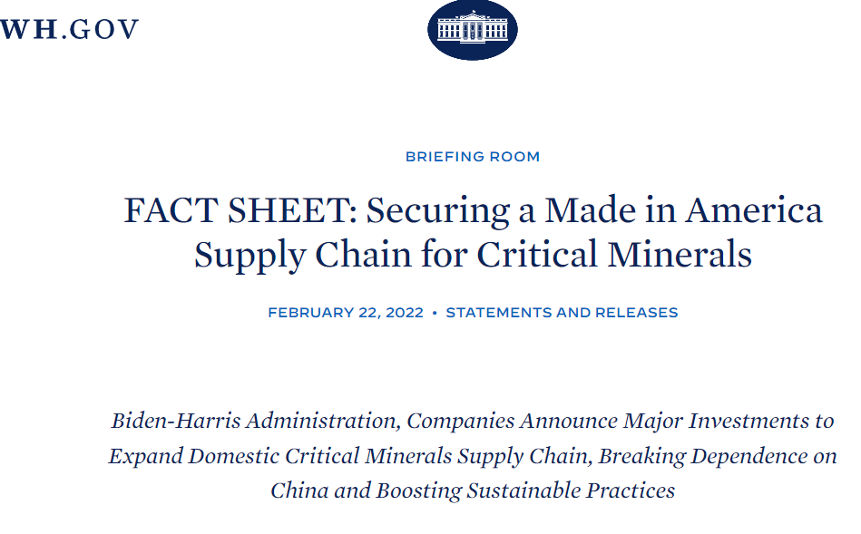
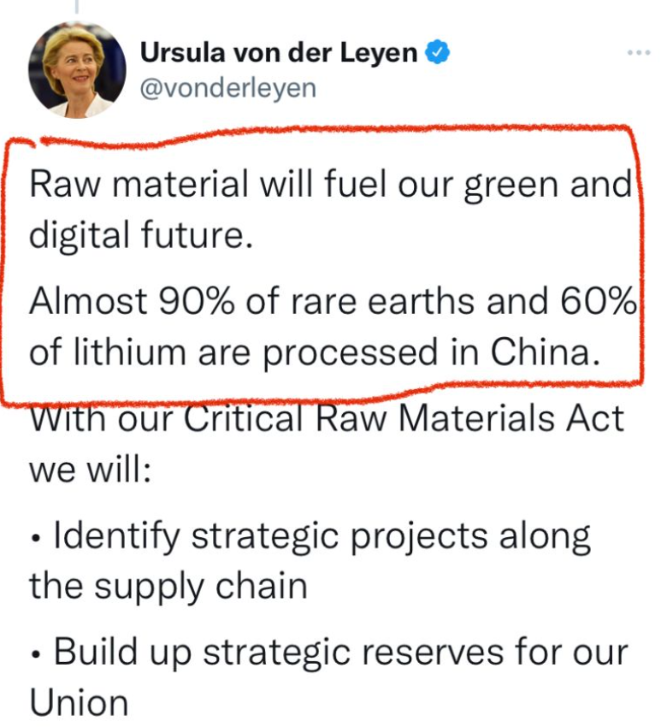
Minéraux : les actions récentes des États

Slide 50
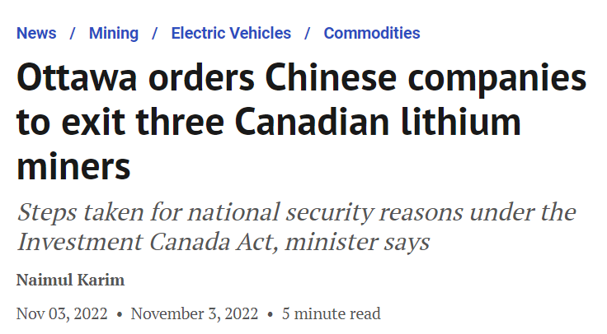
Minerals-Rising strategic issue

Slide 51
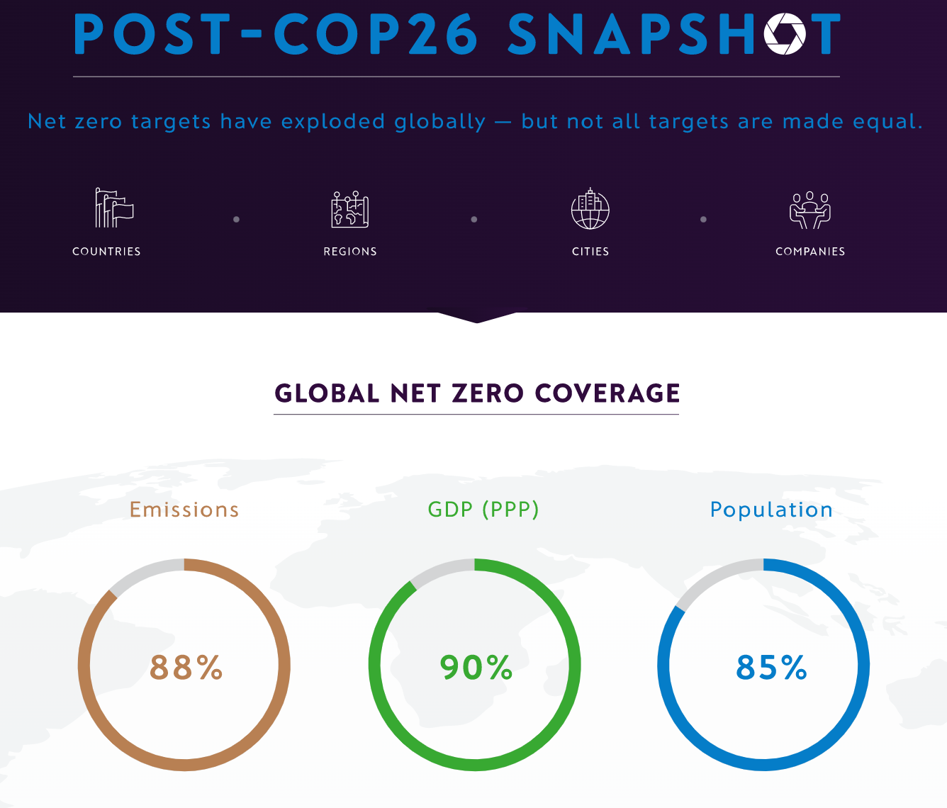
Bloc 4-La transition, un point de bascule depuis 2 ans National net zero targets set in domestic legislation or policy documents have surged — from 10% of total GHG coverage in December 2020 to 65% in June 2022.
Notes:
Zero Tracker 2022.

Slide 52
Changement complet de paradigme
-Tous cherchent à décarboner leur production
-Le Québec est un de seuls réseaux décarbonés au monde, donc une cible des investisseurs
-En plus avec de l’électricité fiable, peu dispendieuse
-Attirer de la demande, pour réduire le chômage à…la demande qui vient à demande à nous !
-Au surplus dans un contexte chômage historiquement bas...

Slide 53
Trois contraintes à la transition…
1-Coûts Hausse de la demande, mais avec des approvisionnements à prix plus élevés
2-Géopolitique-Plus de fils électriques, plus de batteries, donc de mines : approvisionnement fiable, en respect d’une bonne gouvernance

Slide 54
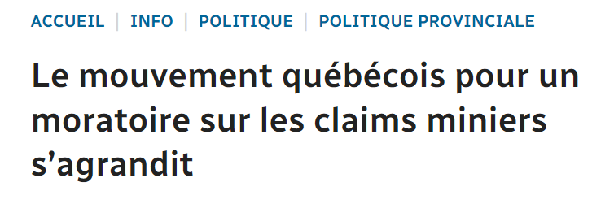
3-L’acceptabilité sociale…!!

Slide 55
Troisième et gros enjeu de la transition donc…
L’acceptabilité sociale !
-Au cœur du défi de la transition énergétique.
-Au cœur du métier d’experts comme vous !

Slide 56
Période de questions

Slide 57
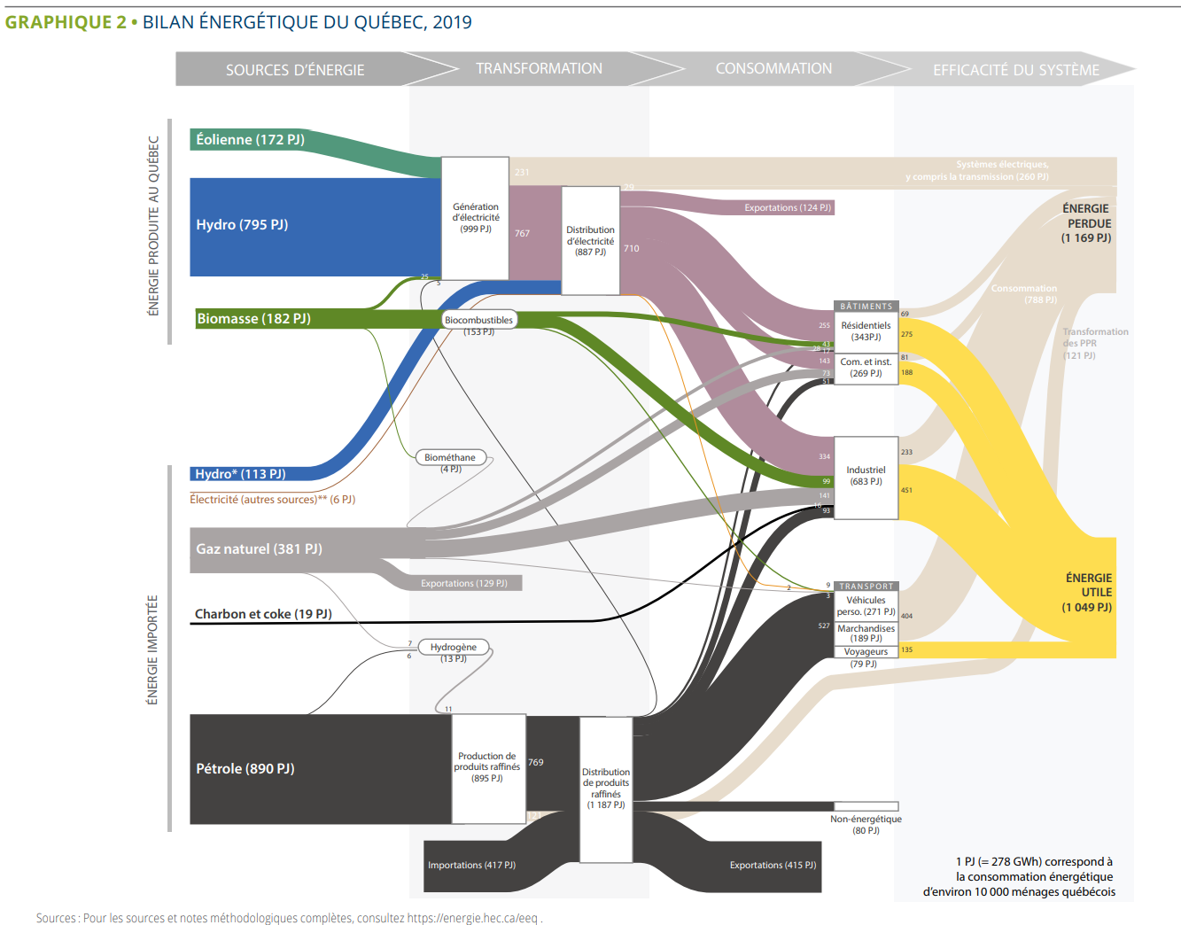
Ampleur du défi de décarbonation : l’exemple du Québec

